Slide 1
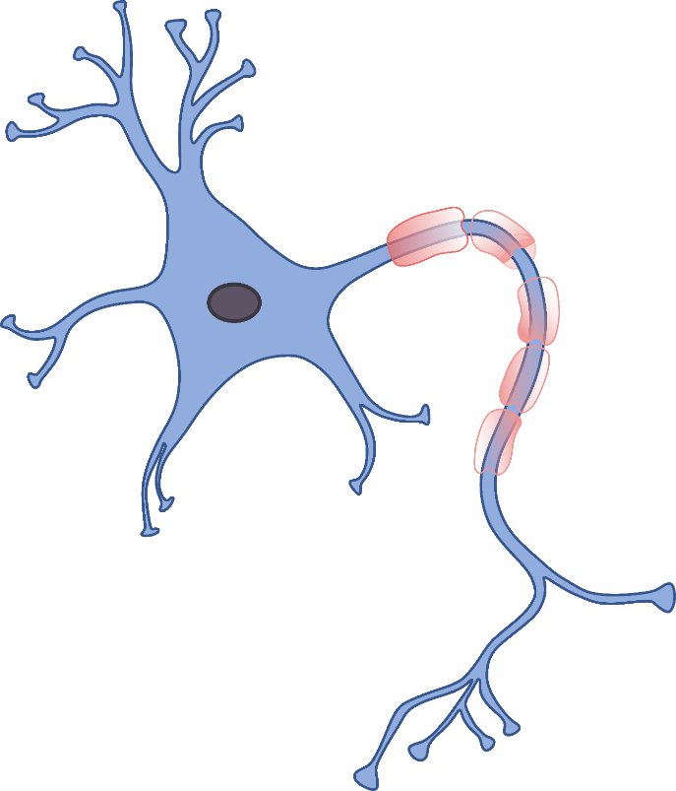
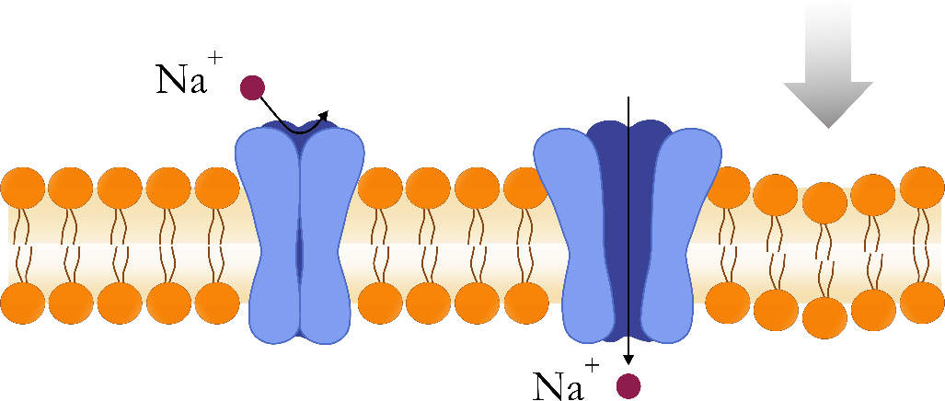
Univerzitet u Beogradu
Fakultet veterinarske medicine
Katedra za fiziologiju i biohemiju
Vežba I
Fiziologija ćelijske membrane
Fiziologija nervnih vlakana i sinapsi
Osobine spinalnih refleksa

Slide 2
Građa ćelijske membrane
Fosfolipidi
Proteini
Transportni (kanali i nosači)
Receptori
Enzimi
Strukturni

Slide 3
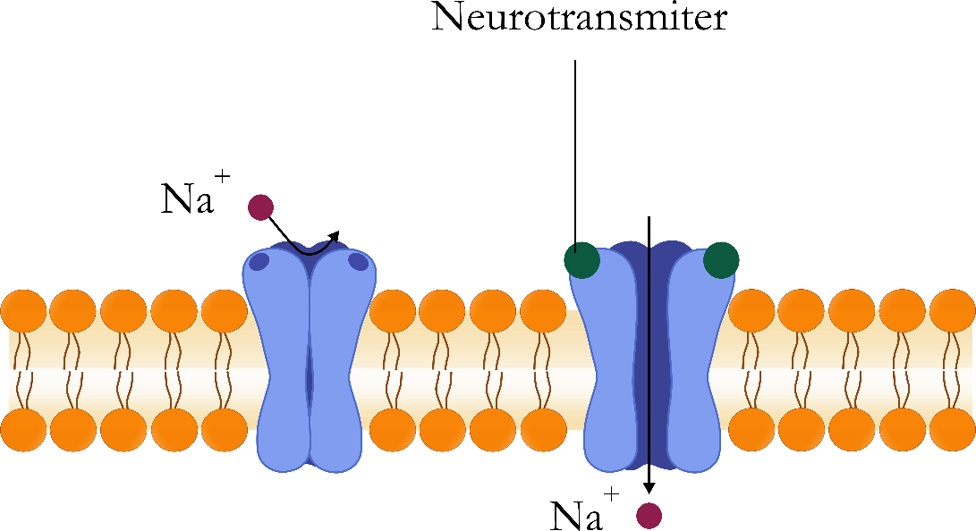
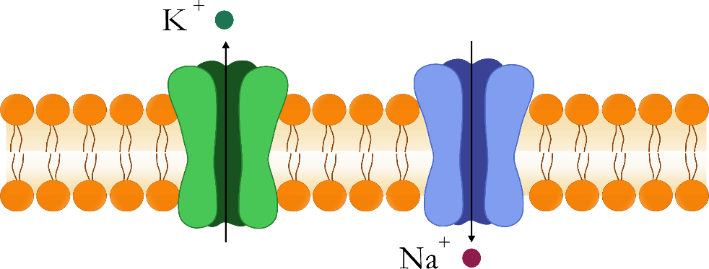
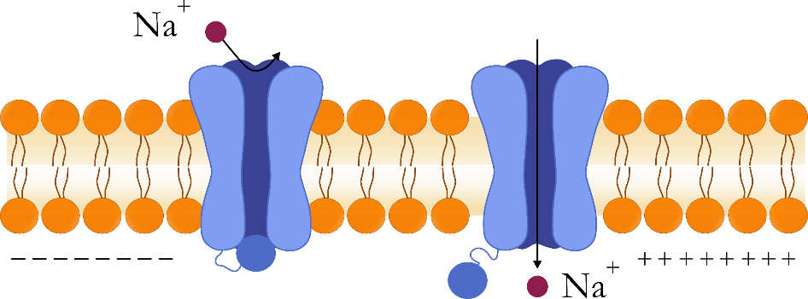
Jonski kanali
Pasivni kanali
Ligand-zavisni
Voltažno-zavisni
Mehano-zavisni

Slide 4
Jonski kanali
Pasivni kanali

Slide 5
Jonski kanali
Ligand-zavisni

Slide 6
Jonski kanali
Voltažno-zavisni

Slide 7
Jonski kanali
Mehano-zavisni

Slide 8
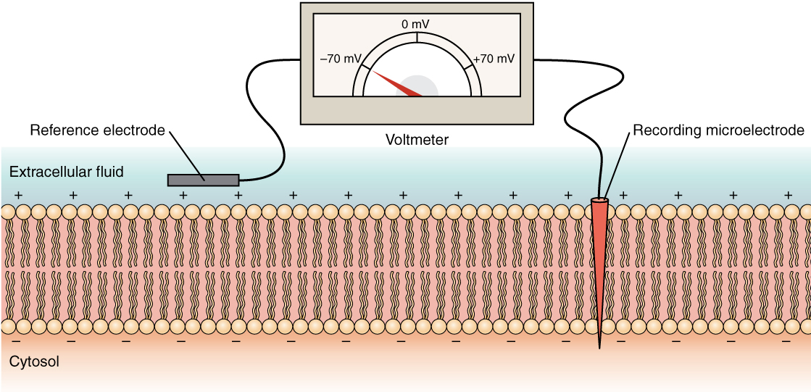
Membranski potencijal mirovanja (MPM)
Membrana svih ćelija organizma je polarizovana?
MPM se razlikuje od ćelije do ćelije:
-Neuroni (-70 mV)
-Srčano- i skeletnomišićne ćelije (-90 mV)
-Ćelije SA čvora (-60 mV)
Referentna elektroda
Registrujuća elektroda
Voltmetar
ECT
Citosol

Slide 9
Membranski potencijal mirovanja (MPM)
Ćelijska membrana sadrži veliki broj pasivnih „sporocurećih“ kanala za K+.
Na+
ECT
+
+
+
Plazma
membrana
K+
kanal
Na/K pumpa
Citosol
+
-
-
-
-
K+
Kalijum
+
-
Proteini

Slide 10
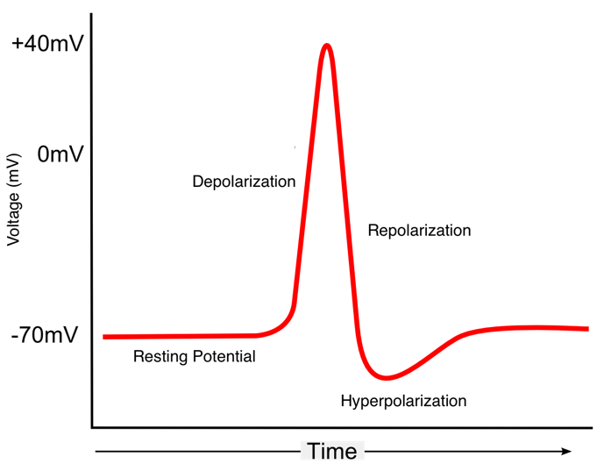
Akcioni potencijal (AP)
Na+
++++++++++
+++++ - - - - -
- - - - - - - - - -
- - - - - - - - - -
+++++ - - - - -
++++++++++
- - - - - - - - - -
+++++ - - - - -
++++++++++
++++++++++
+++++ - - - - -
- - - - - - - - - -
+40 mV
0 mV
Depolarizacija
Repolarizacija
-55 mV
Prag
-70 mV
MPM
Hiperpolarizacija
Vreme

Slide 11
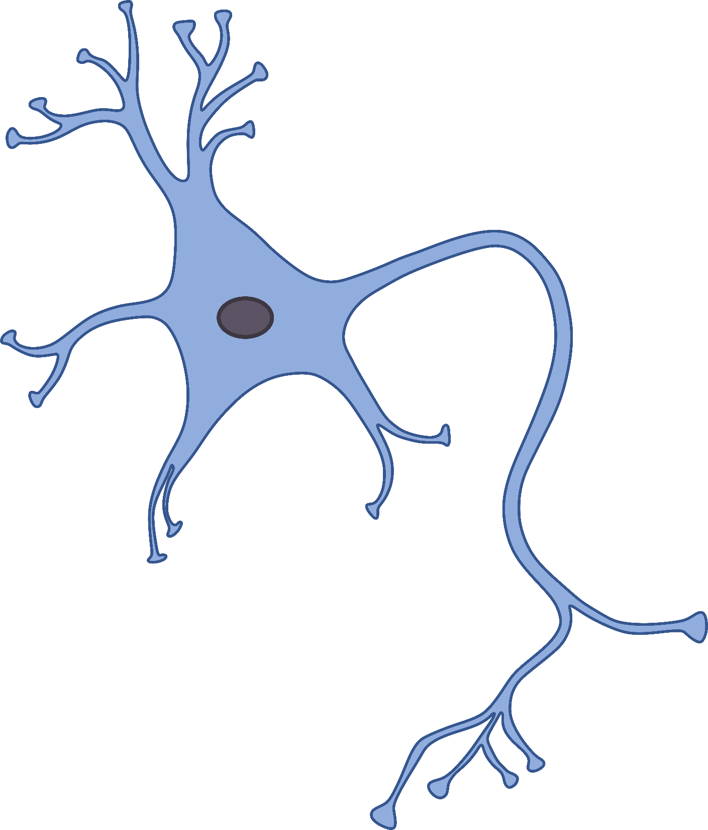
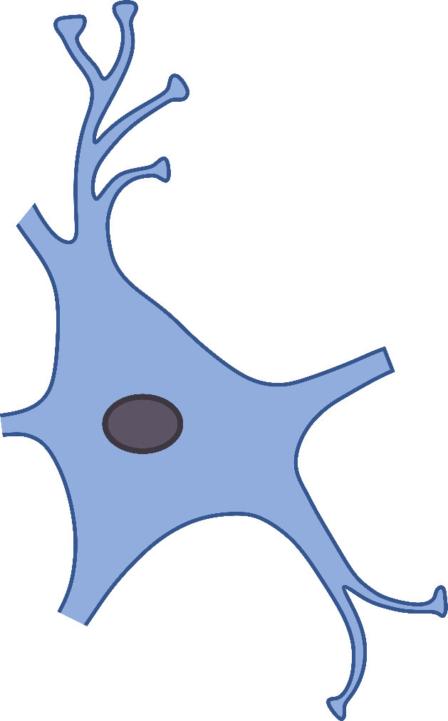
Neuron
Soma
Akson
Mijelinski omotač
Dendriti
Sinapse

Slide 12
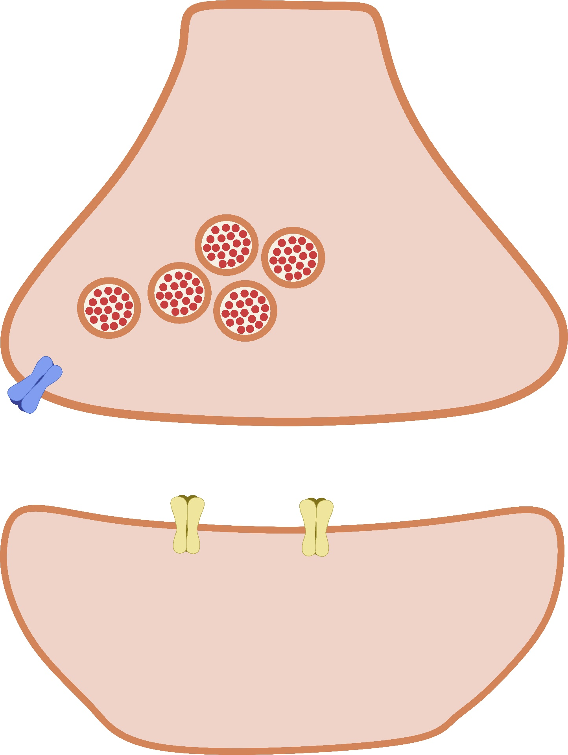
Sinapse
Vezikule sa neurotransmiterom
Voltažno-zavisni kanali za Ca++
Presinaptička membrana
Sinaptička pukotina
Ligand-zavisni kanali za Na+
Postsinaptička membrana

Slide 13
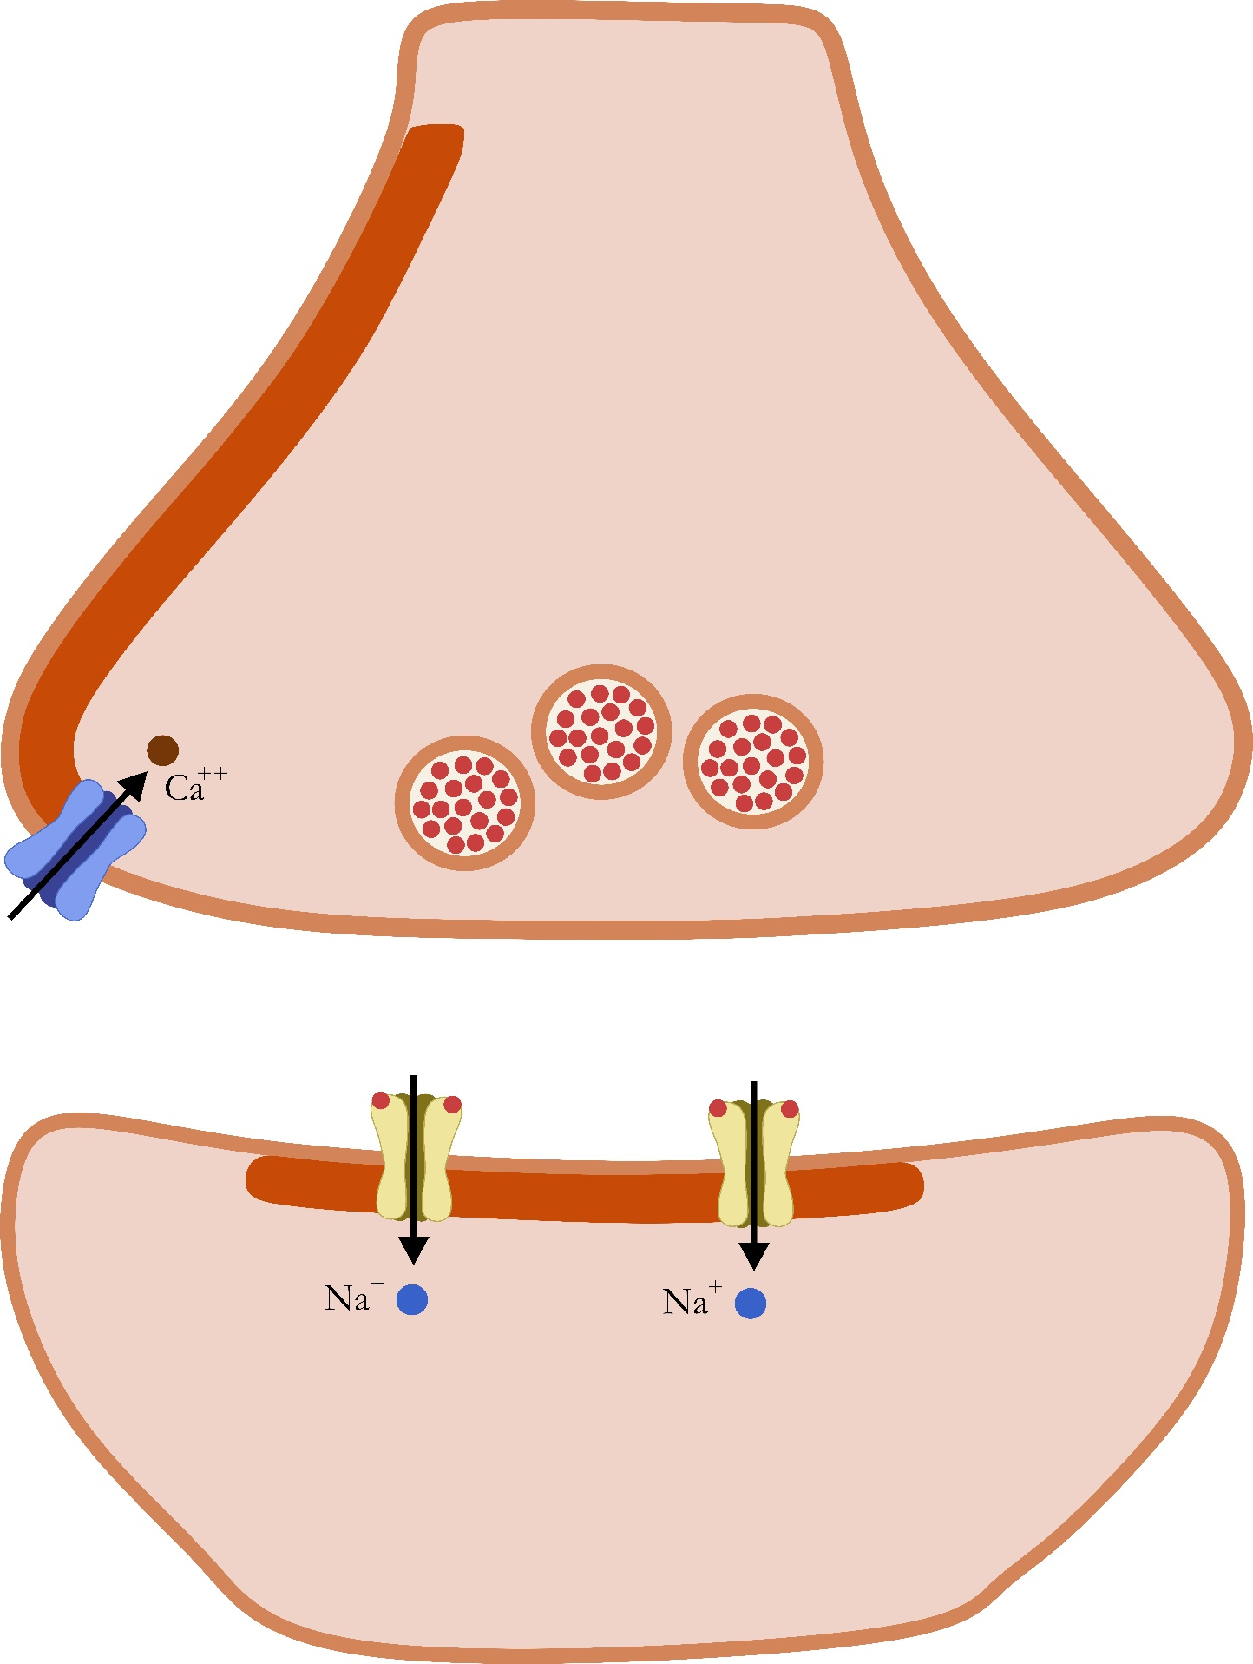
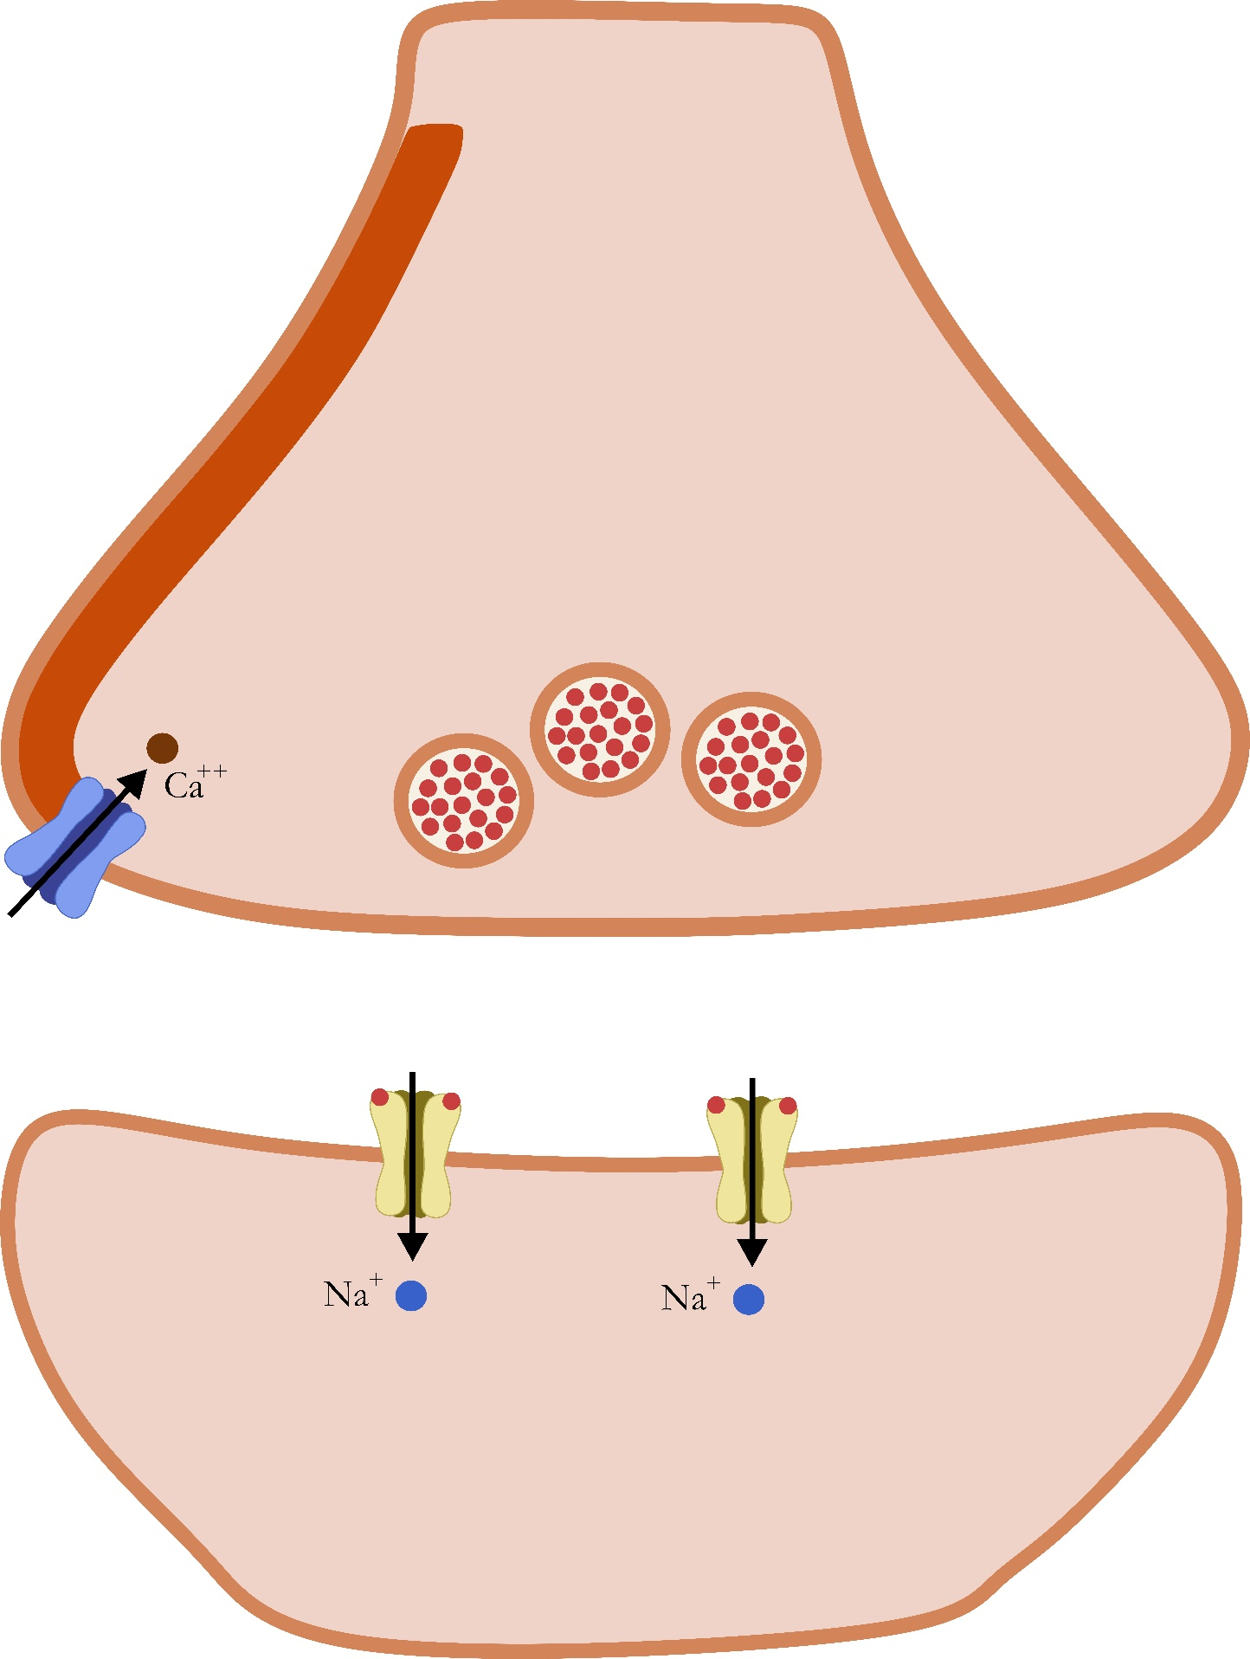
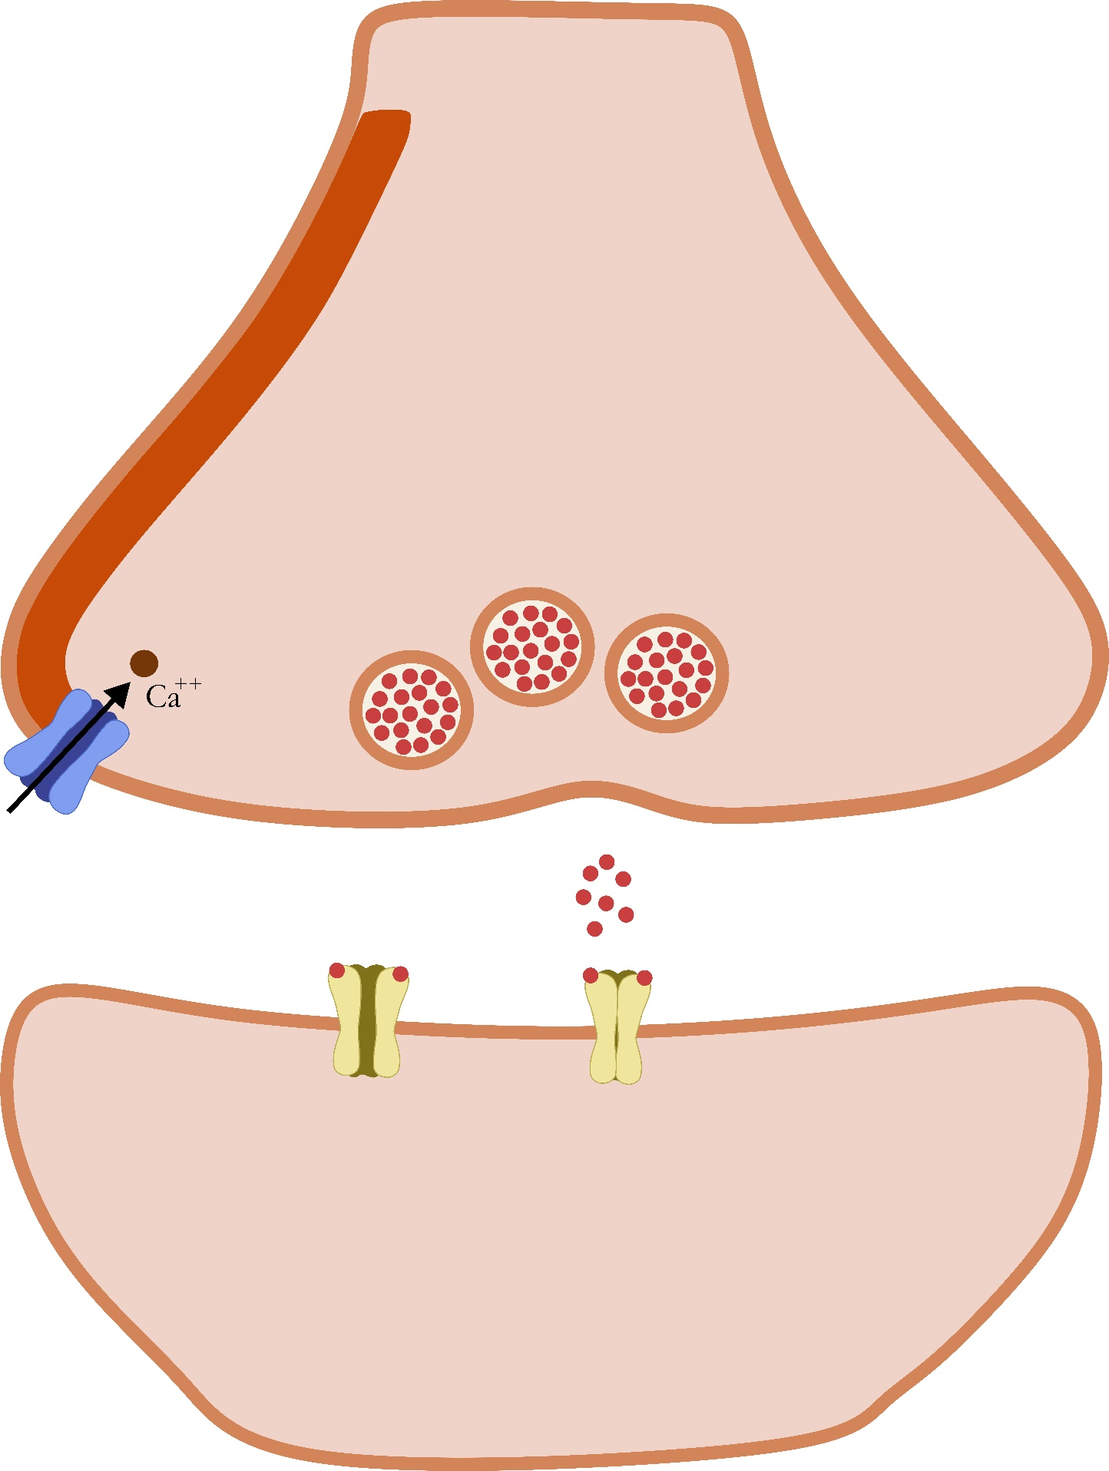
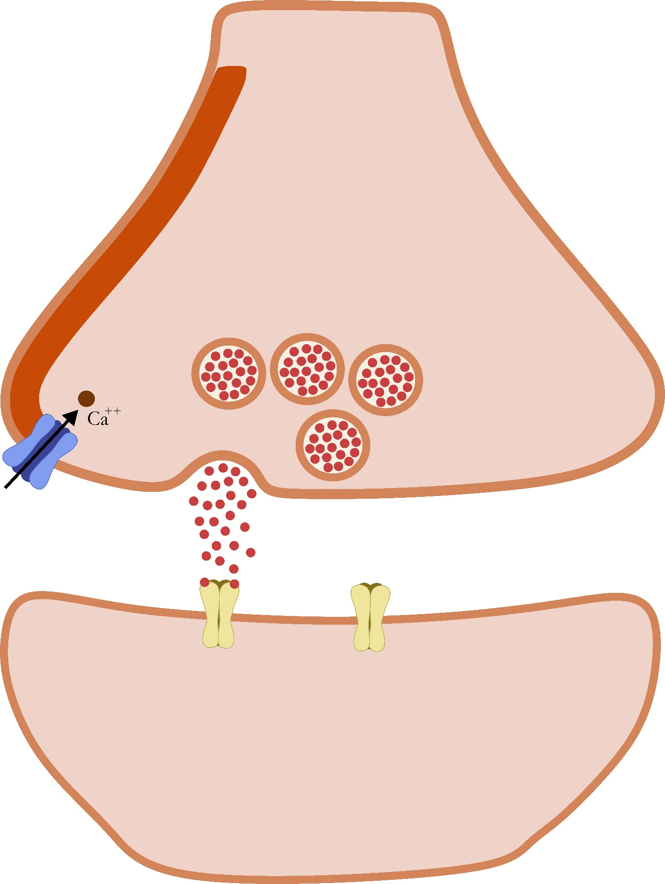
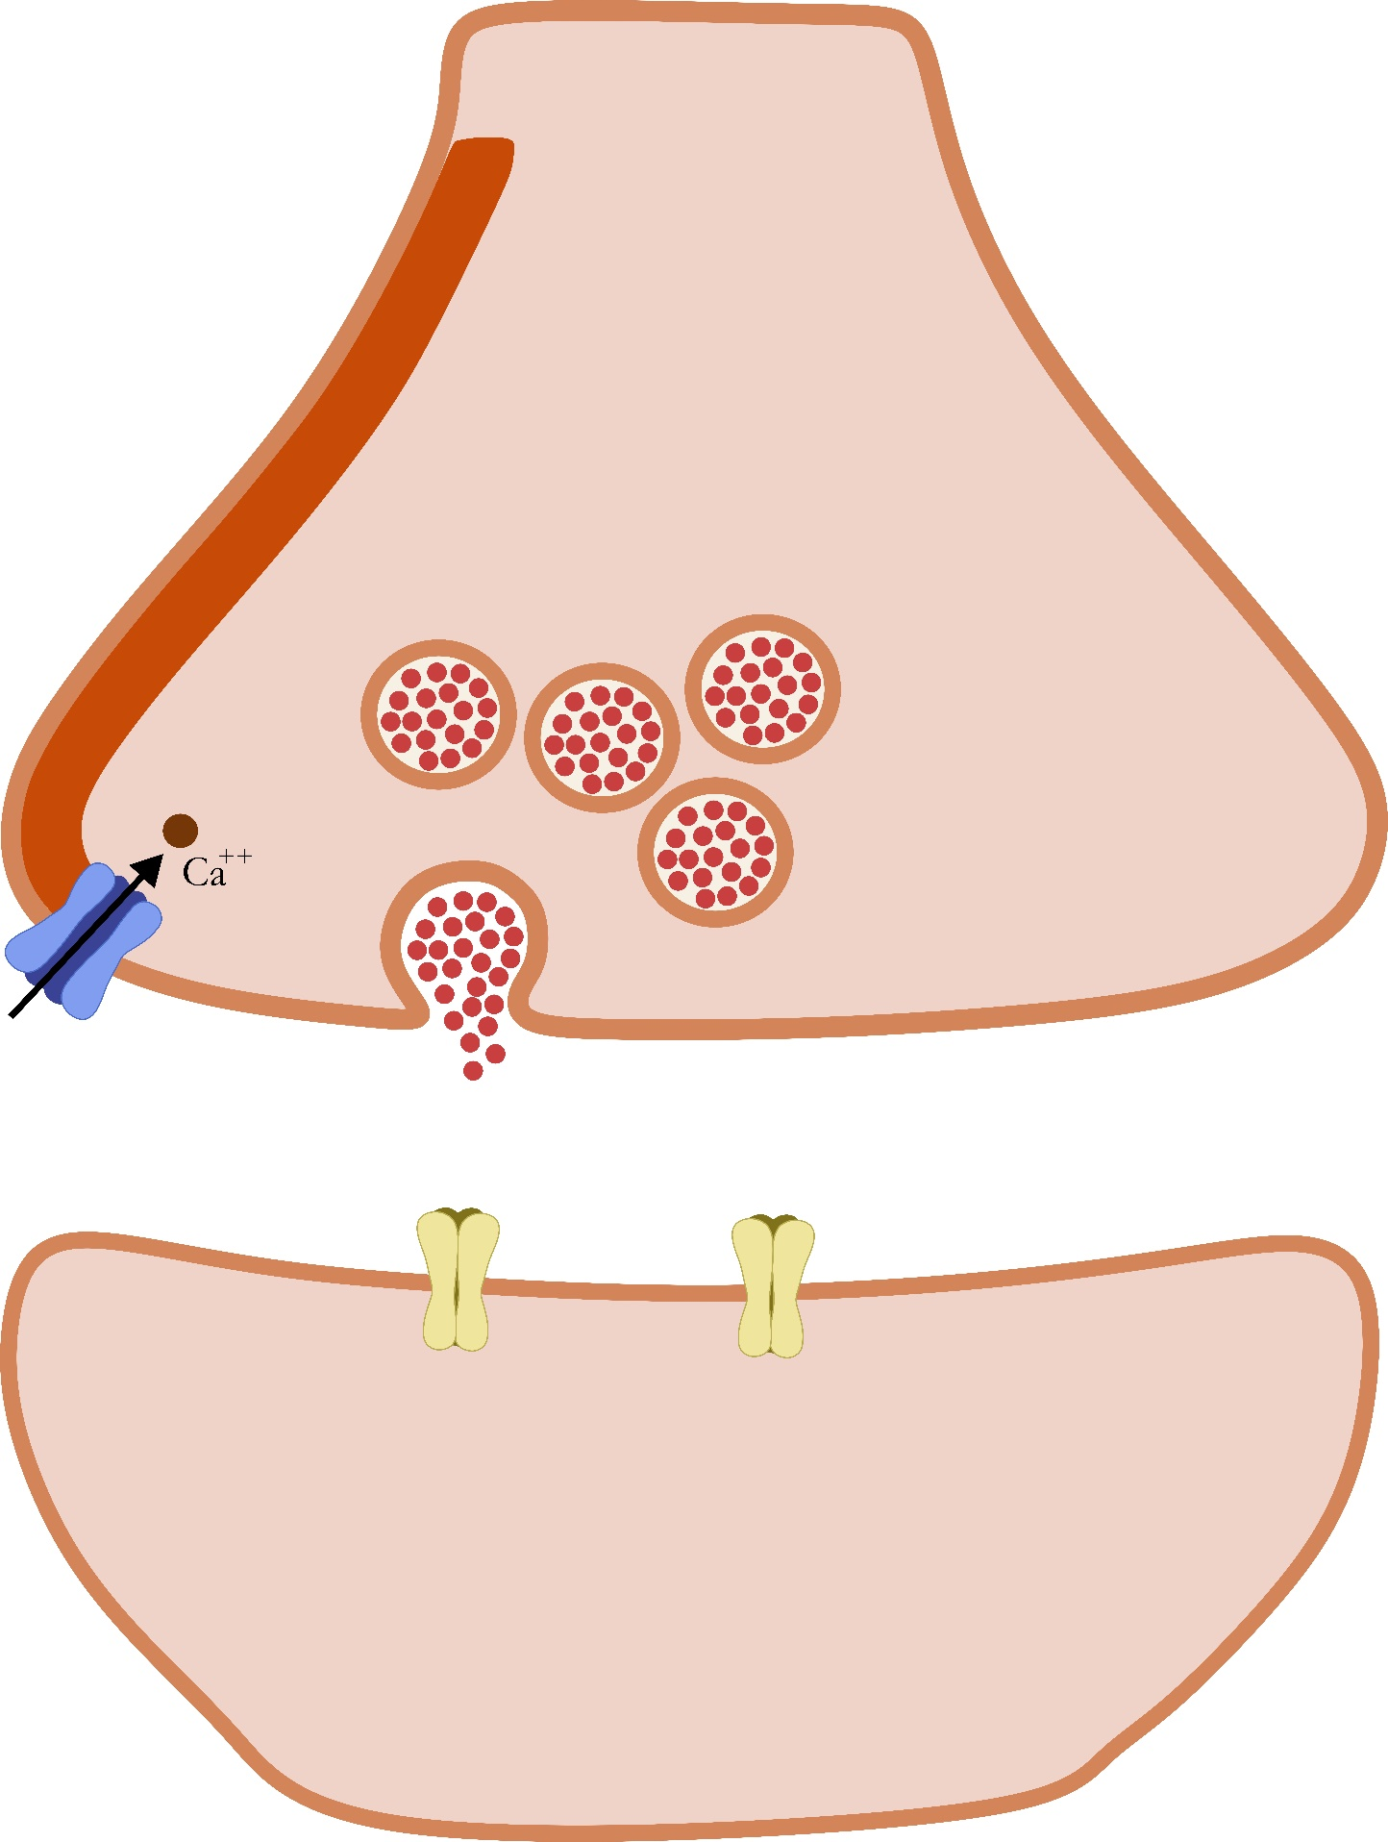
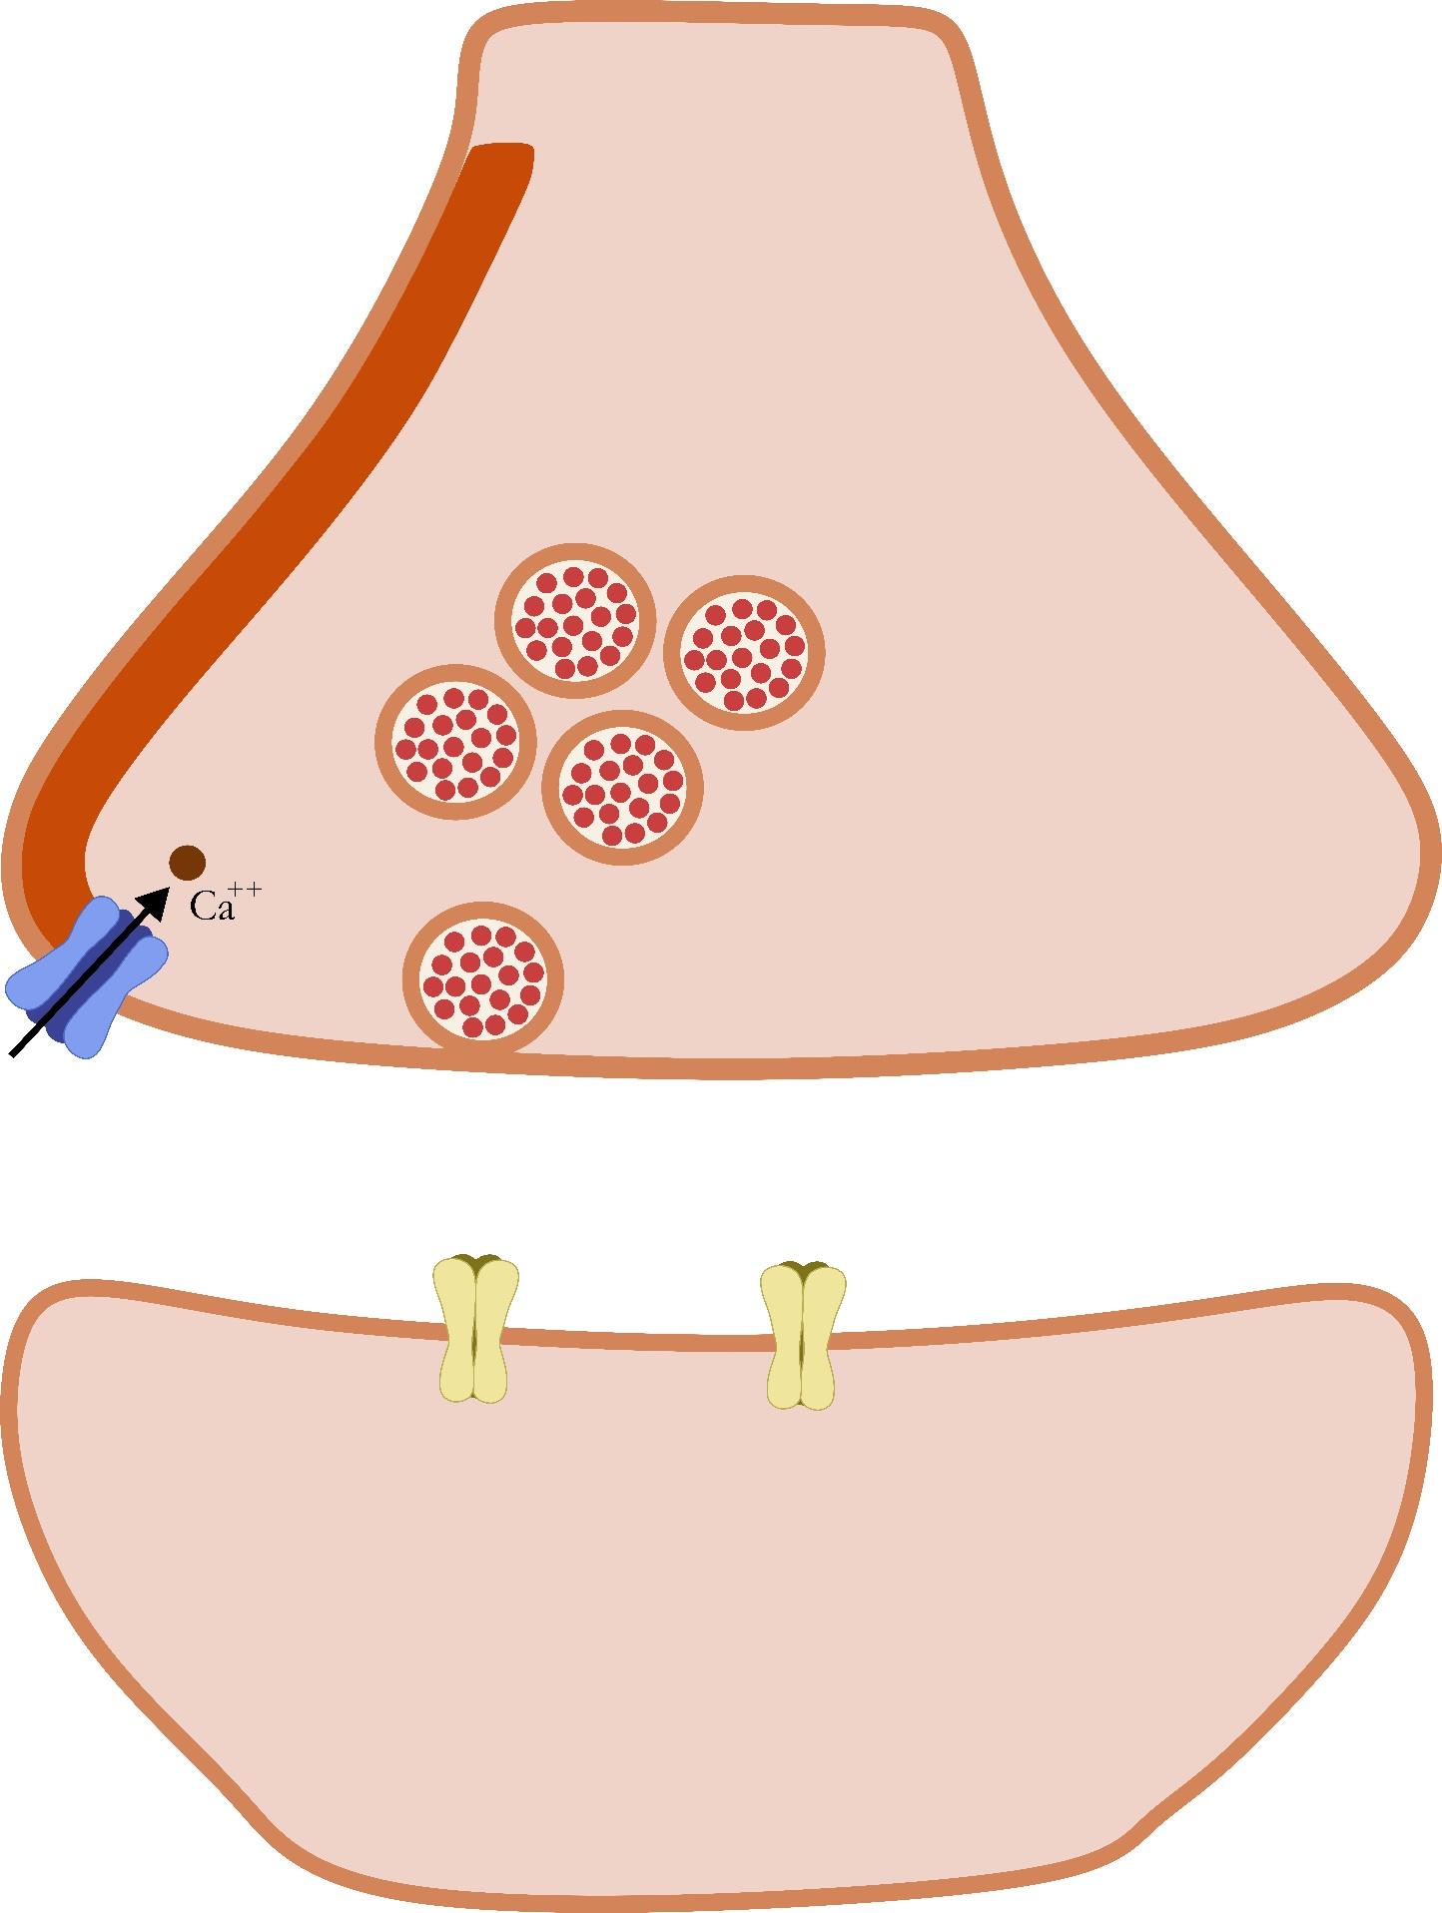
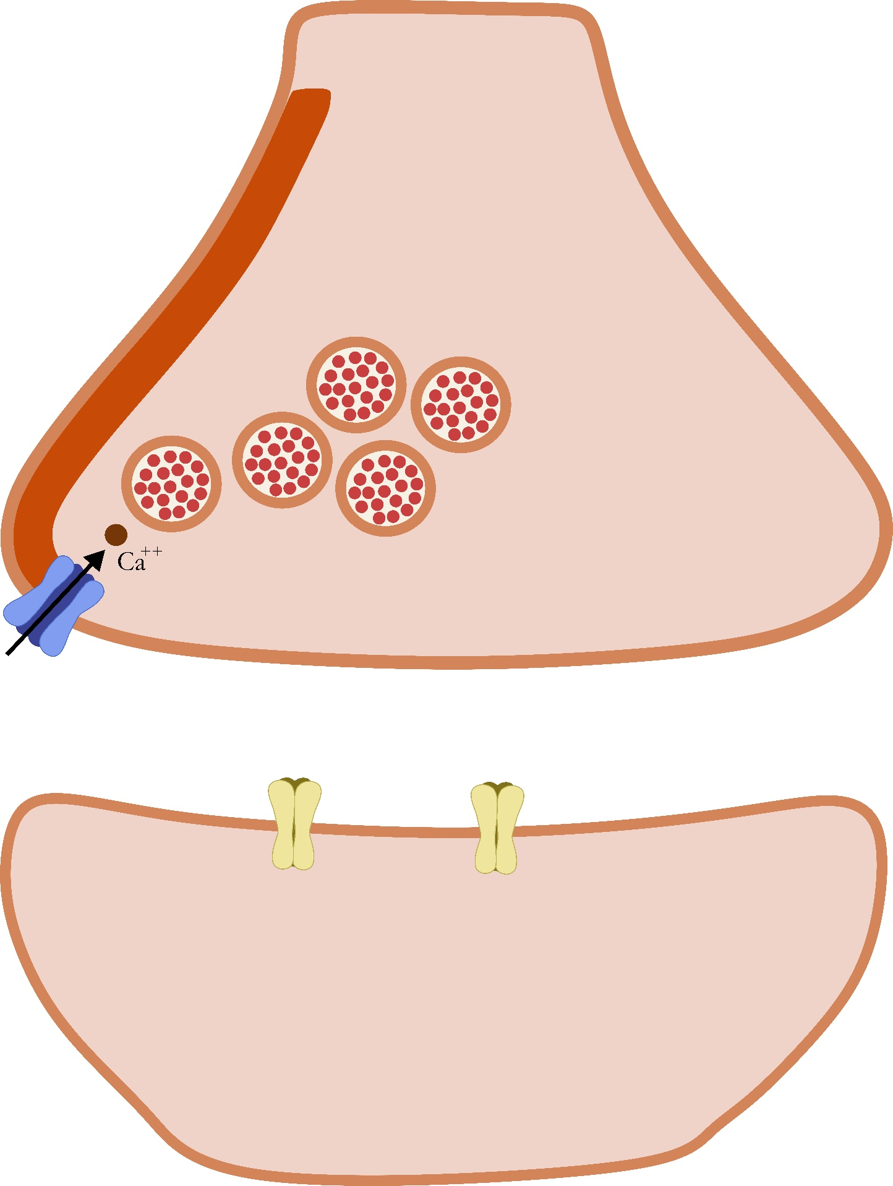
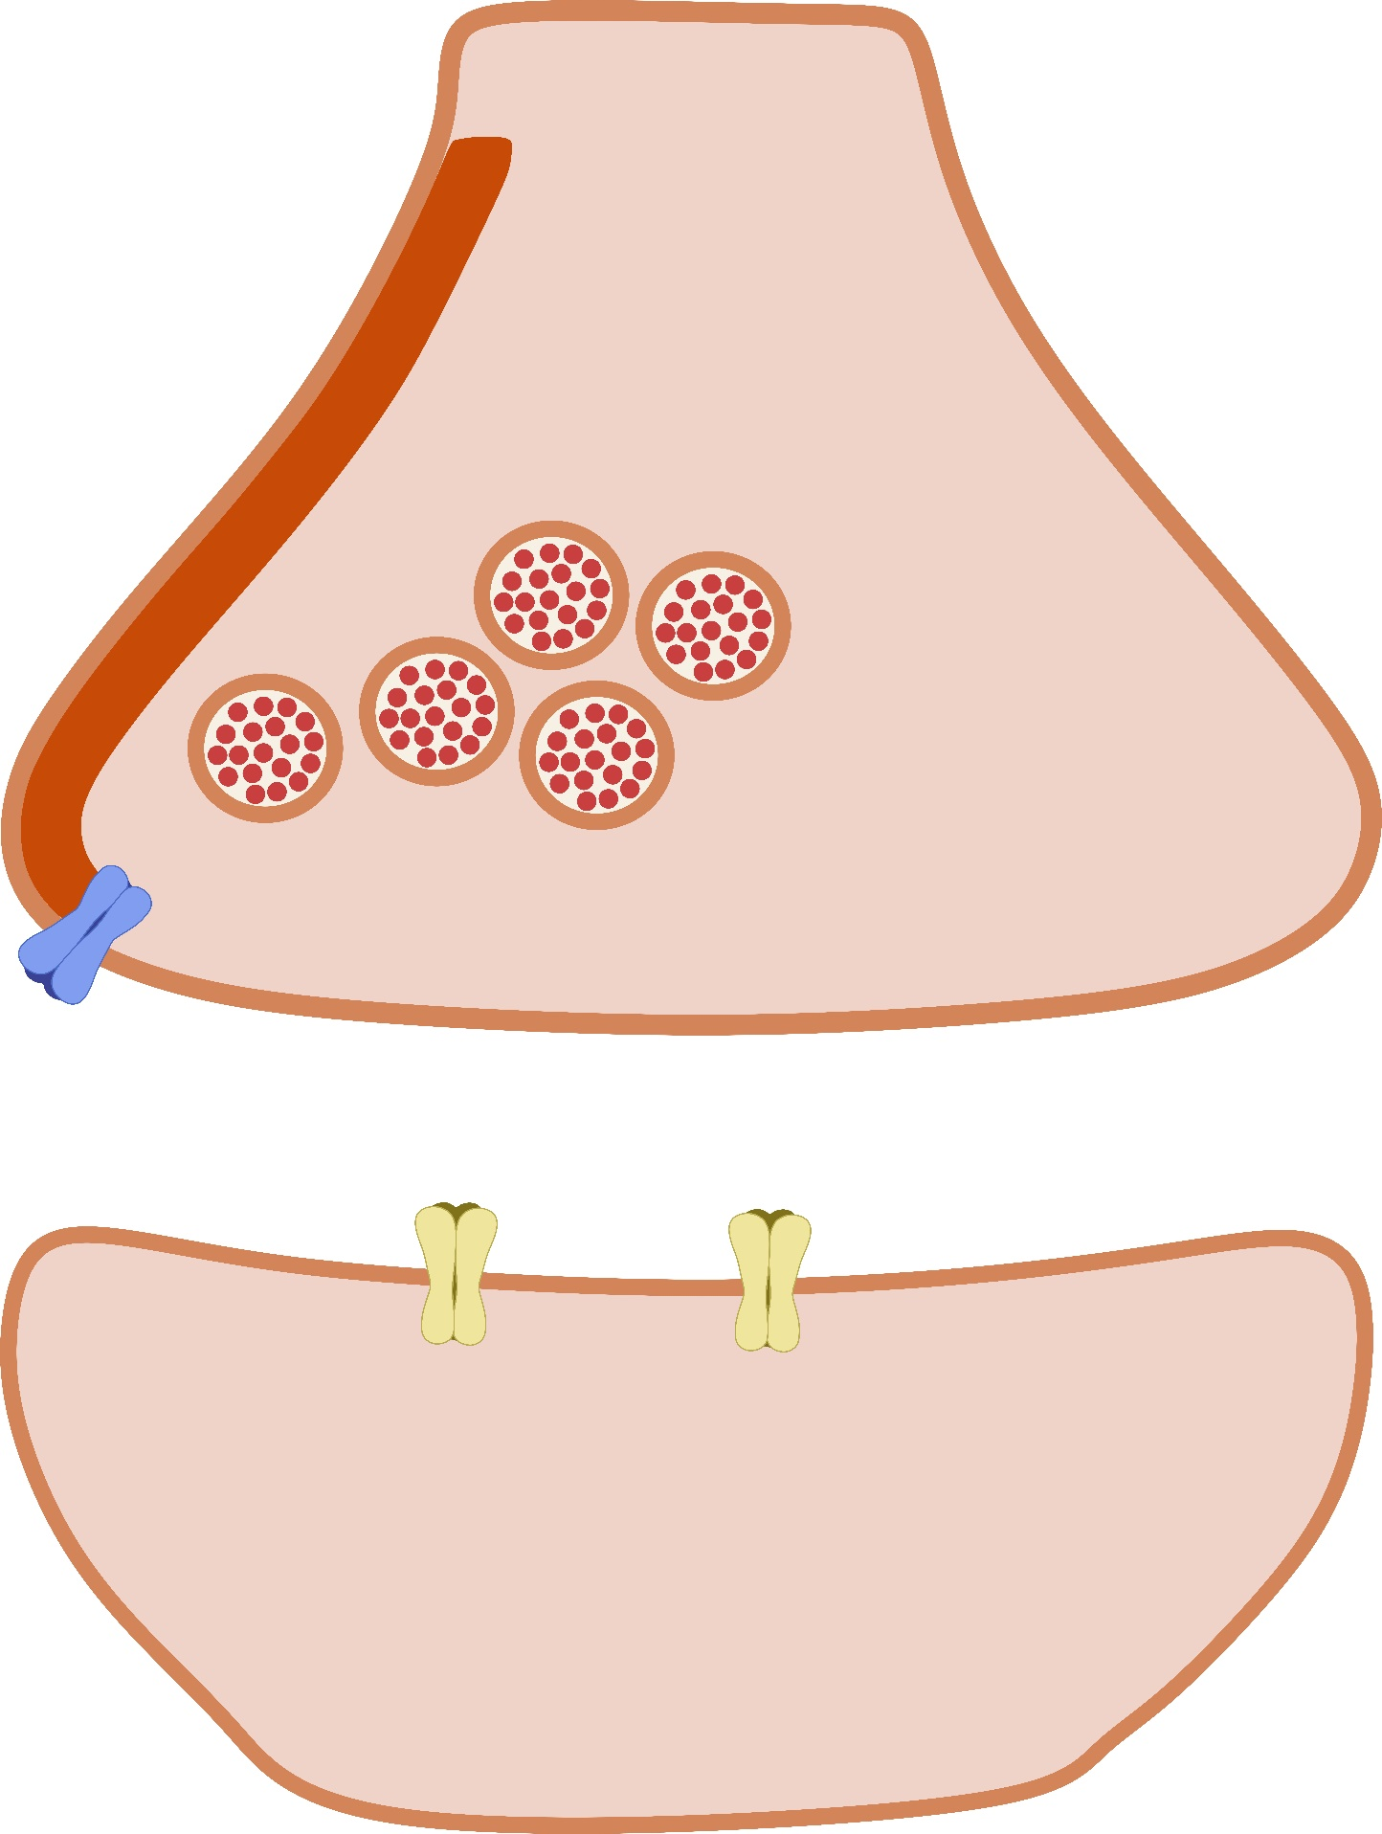
Sinapse

Slide 14
Da li ste znali?

Slide 15
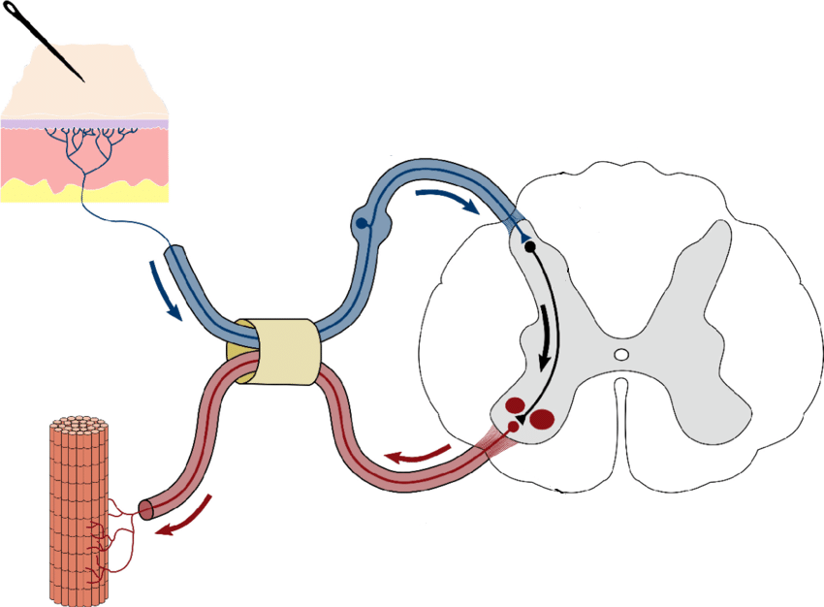
Refleksi
Odgovor efektora na nadražaj receptora, bez uticaja volje.
Receptor
Refleksni luk
Aferentni neuron
Centar refleksa
Eferentni neuron
Efektor

Slide 16
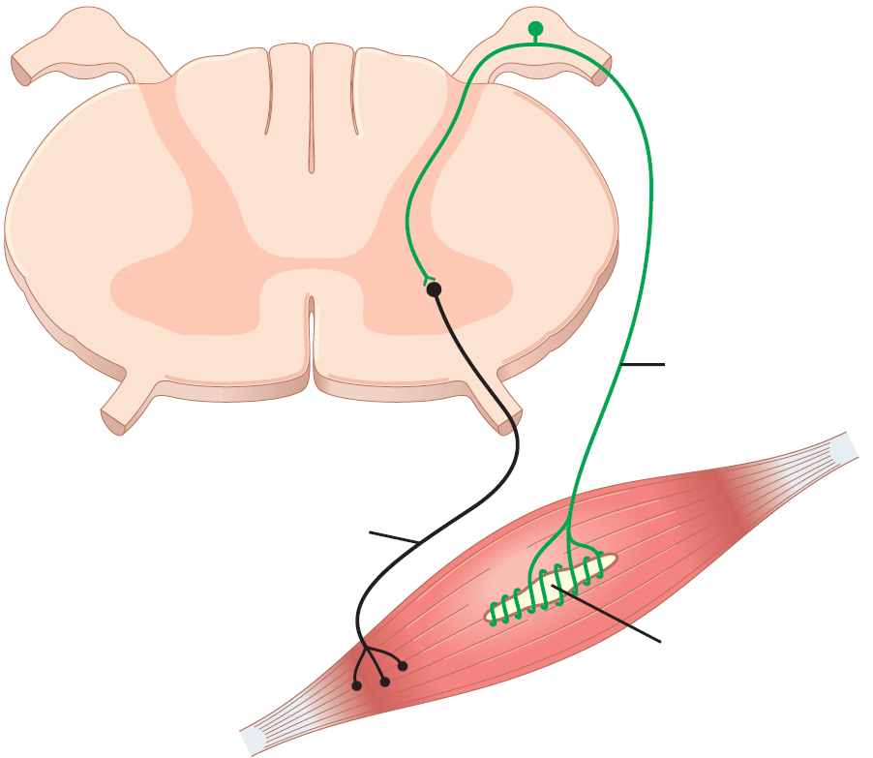
Monosinaptički refleksni luk
Centar
(sinapsa)
Aferentni neuron
Eferentni neuron
Receptor

Slide 17
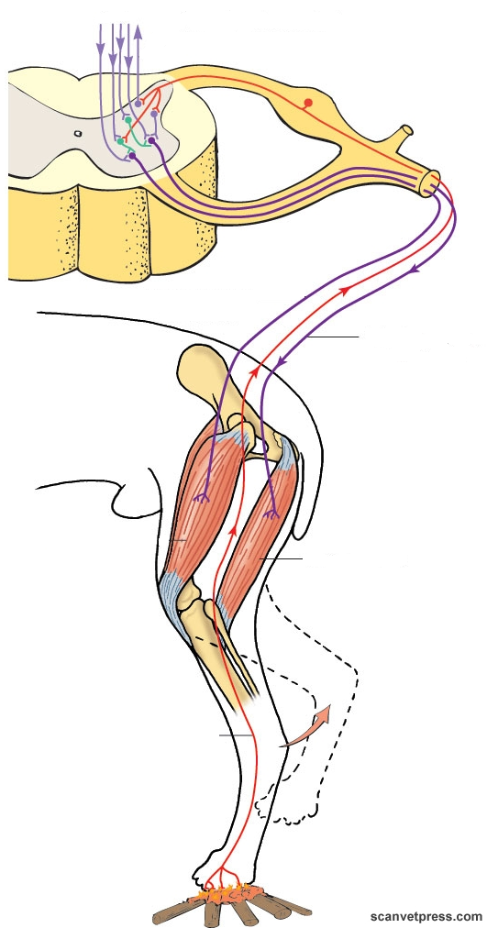
Polisinaptički refleksni luk
Receptor
Aferentni neuron
Centar
(interneuron)
Eferentni neuron
Efektor

Slide 18
Osobine refleksa
Vreme centralnog kašnjenja
2. Sumacija (prostorna i vremenska)
3. Inhibicija (pre- i postsinaptička)
4. Iradijacija – širenje refleksa

Slide 19
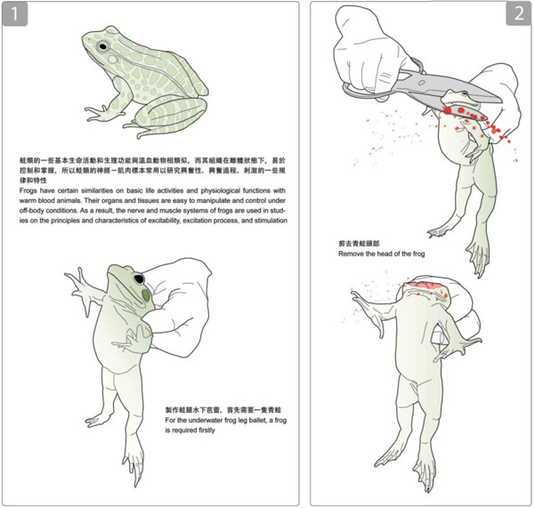
Spinalna žaba

Slide 20
Vreme centralnog kašnjenja
(sinaptičko zadržavanje)
Monosinaptički vs. polisinaptički refleksni luk?

Slide 21
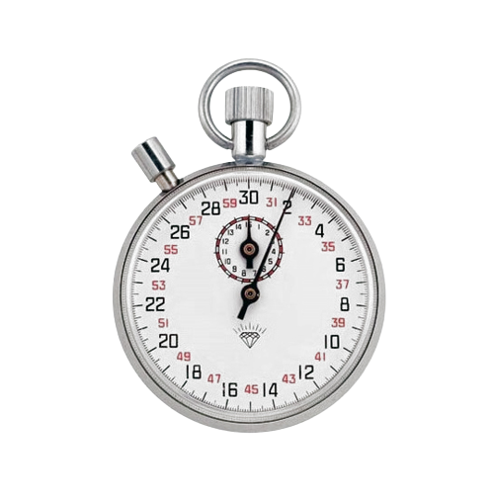
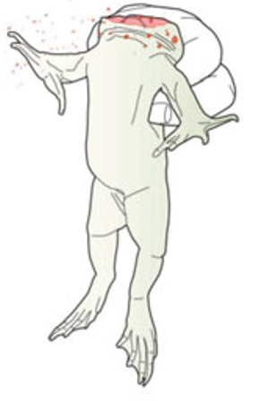
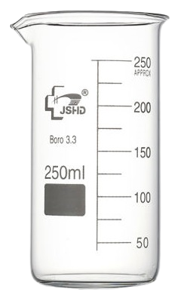
Vreme centralnog kašnjenja
Rastvor kiseline

Slide 22
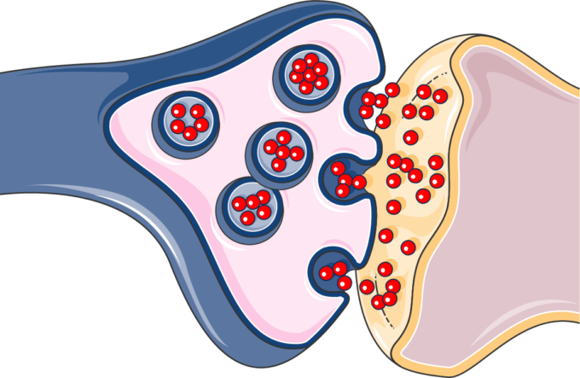
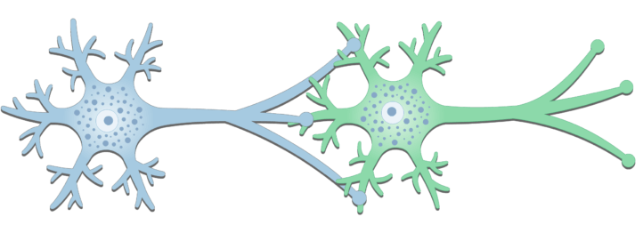
Sumacija (vremenska i prostorna)
Presinaptički neuron
Postsinaptički neuron
EPSP – ekscitacijski postsinaptički potencijal
Pravac provođenja impulsa
IPSP – inhibicijski postsinaptički potencijal

Slide 23
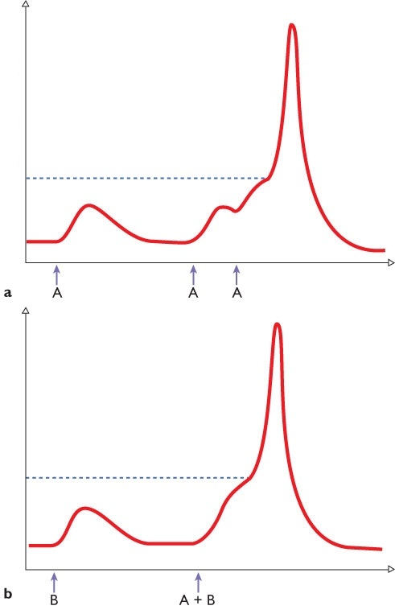
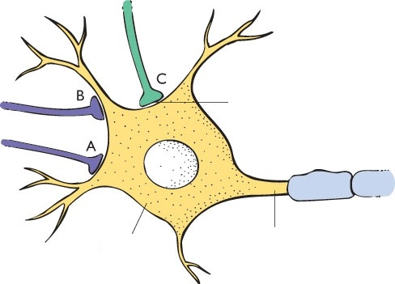
Sumacija (vremenska i prostorna)
MP (mV)
Prag
Sinapsa
Vreme
MP (mV)
Telo
Inicijalni segment
EPSP
EPSP - ekscitacijski postsinaptički potencijal
Vreme

Slide 24
Sumacija (prostorna)
H2SO4 (0,5 %)
1 prst – nema reakcije
Celo stopalo – fleksija noge

Slide 25
Sumacija (vremenska)
H2SO4 (0,5 %)
Celo stopalo – sporija reakcija
H2SO4 (1 %)
Celo stopalo – brža reakcija

Slide 26
Inhibicija (pre- i postsinaptička)
Inhibitorni interneuron
Ekscitatorni
presinaptički
neuron
Inhibitorni
presinaptički
neuron
Postsinaptički neuroni

Slide 27
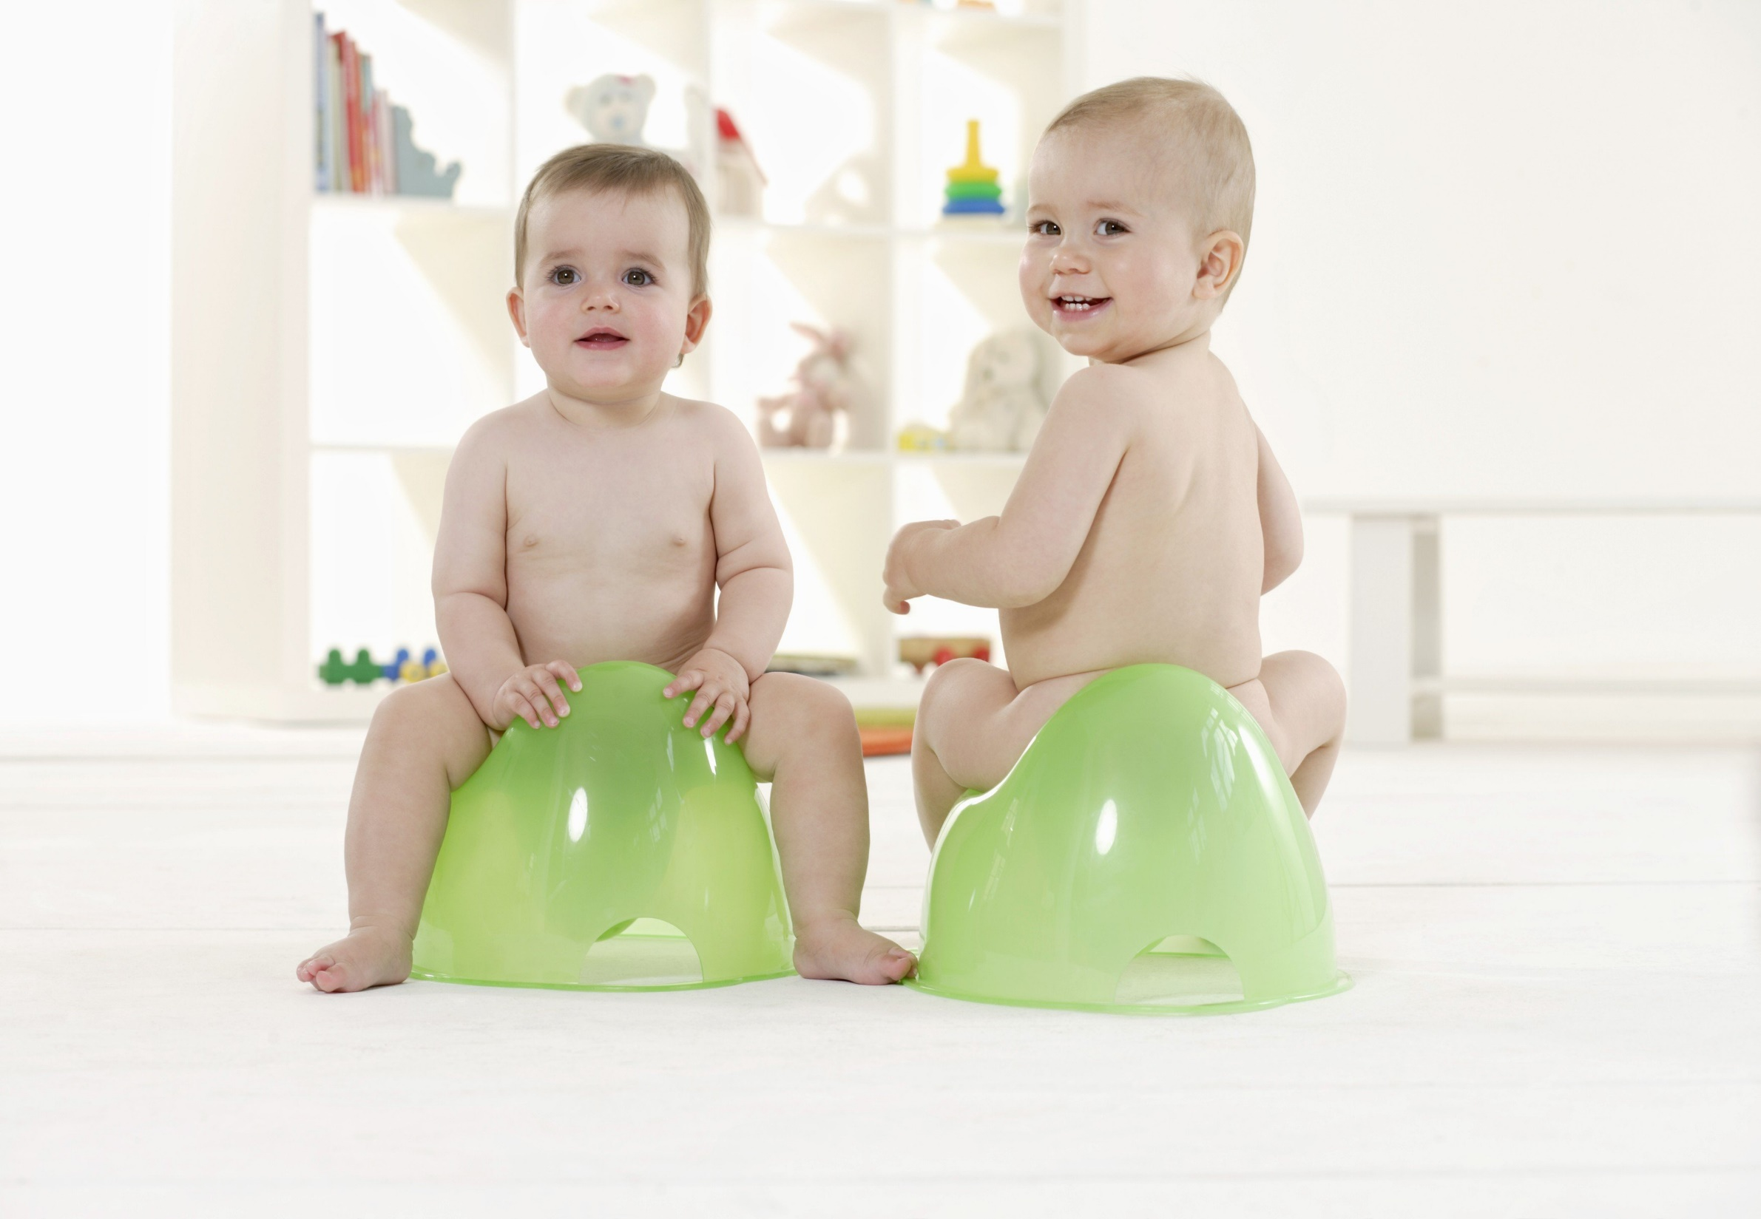
Inhibicija (pre- i postsinaptička)

Slide 28
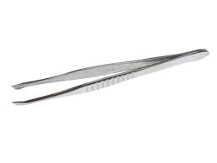
Inhibicija (pre- i postsinaptička)
H2SO4 (0,5 %)

Slide 29
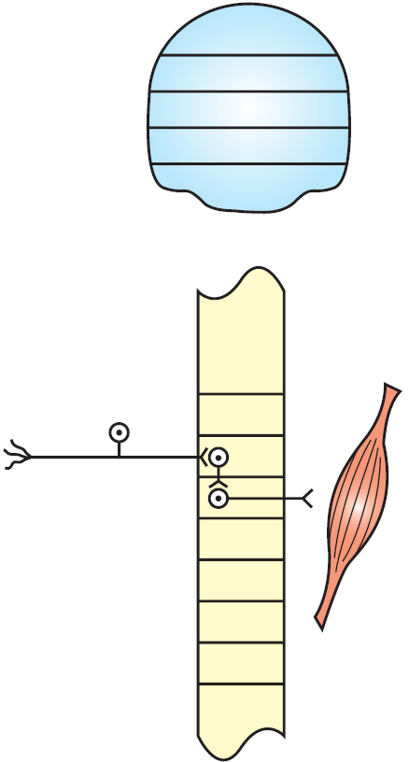
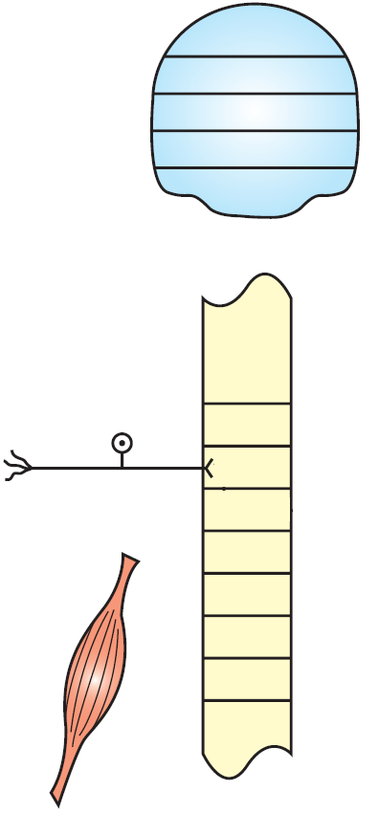
Iradijacija – širenje refleksa
Mozak
Segmenti KM

Slide 30
Iradijacija – širenje refleksa
Refleks brisanja
Papir natopljen H2SO4

Slide 31
Hvala na pažnji!

Slide 32
